Slide 1
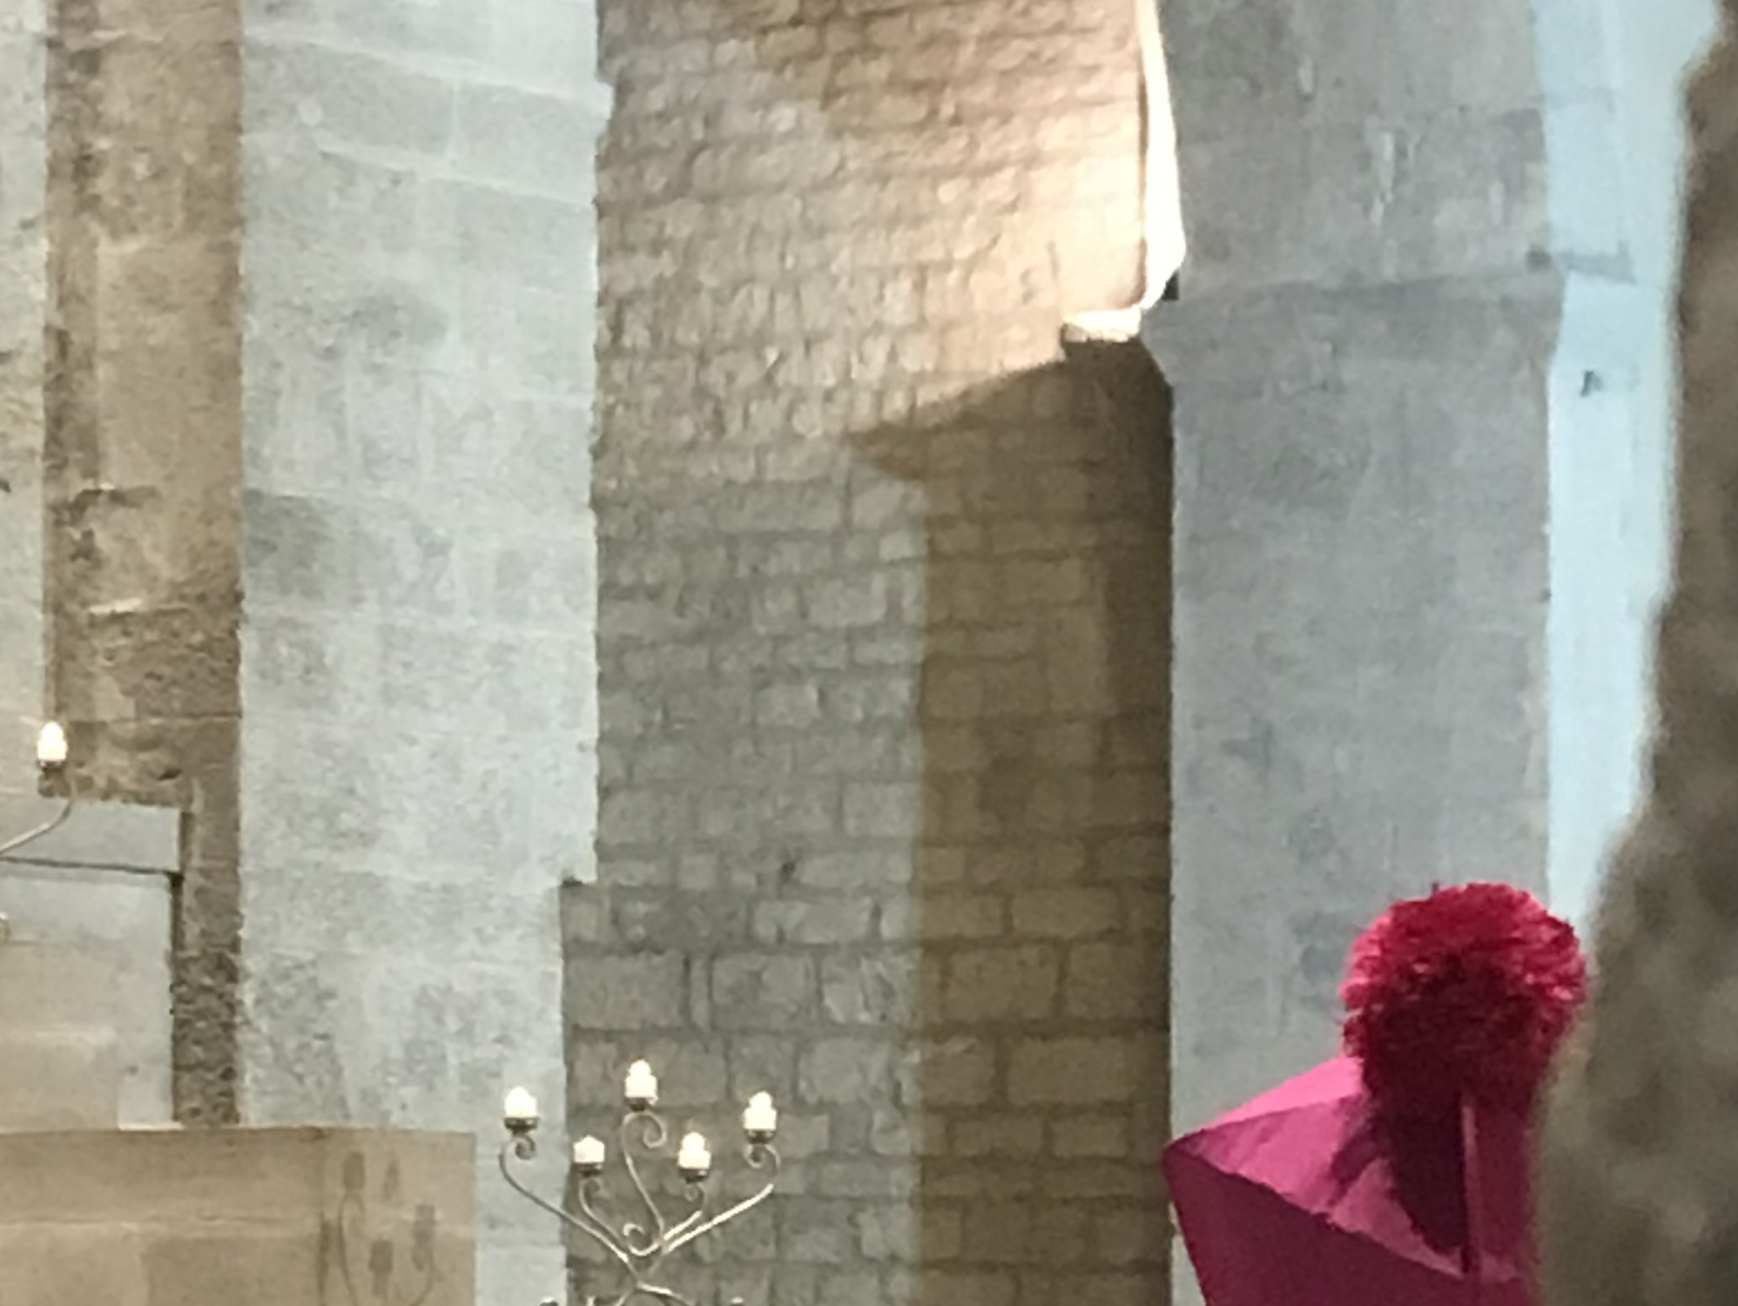
IN ASCOLTO TRA COMPAGNI DI VIAGGIO
RILANCIO DEI TAVOLI DELLA CONDIVISIONE DEL 13 NOVEMBRE 2021

Slide 2
Come si realizza e si manifesta la sinodalità?
interazione
collaborazione
conoscenza
reciprocità
accoglienza
Camminare insieme, nelle nostre parrocchie, esige lo sforzo di riconoscere e far esprimere la variegata pluralità dei carismi, senza pregiudizi e chiusure.

Slide 3
Cosa ostacola o rende problematica la sinodalità?
pigrizia
assunzione di responsabilità
pregiudizio
sentirsi volontari e non membri della comunità
mancanza di lealtà
divario
clero-laici
distanza territoriale
minimalizzare
Un ostacolo è rappresentato dalla mancanza di volontà di mettersi al servizio, assumendosi la propria responsabilità battesimale

Slide 4
Quali strade o azioni possiamo proporre per realizzare la sinodalità?
accompagnamento
fare rete
condividere esperienze
progettare insieme il lavoro pastorale
scambio tra gruppi
inclusione
partecipazione
disponibilità
La comunione rappresenta un obiettivo da realizzare pienamente perché occorre imparare insieme l’arte del dialogo e dell’ascolto reciproco

